Slide 1
C9930, 3. přednáška, 17. 3. 2021
Obyčejná Hückelova metoda:
Předpoklady a vztah k experimentu
(Lowe 8.11-8.13)
Rozšířená Hückelova metoda:
Princip
(Lowe 10.1)

Slide 2
3.1 HMO: Přehled předpokladů a závěrů (Lowe 8-11)

Slide 3
3.2 Vztah mezi vazebným řádem a vazebnou délkou (Lowe 8-12)

Slide 6
3.3 π-elektronové hustoty a EPR hyperjemné štěpící konstanty (Lowe 8-13)

Slide 7
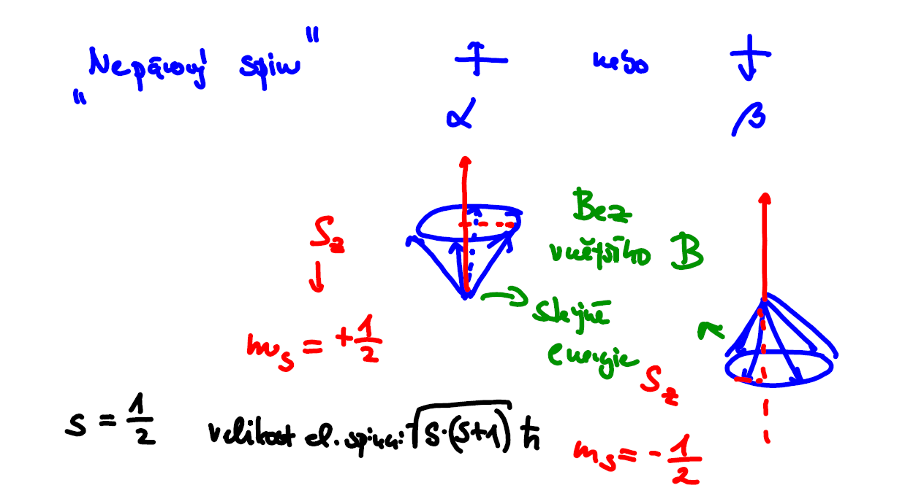

Slide 8
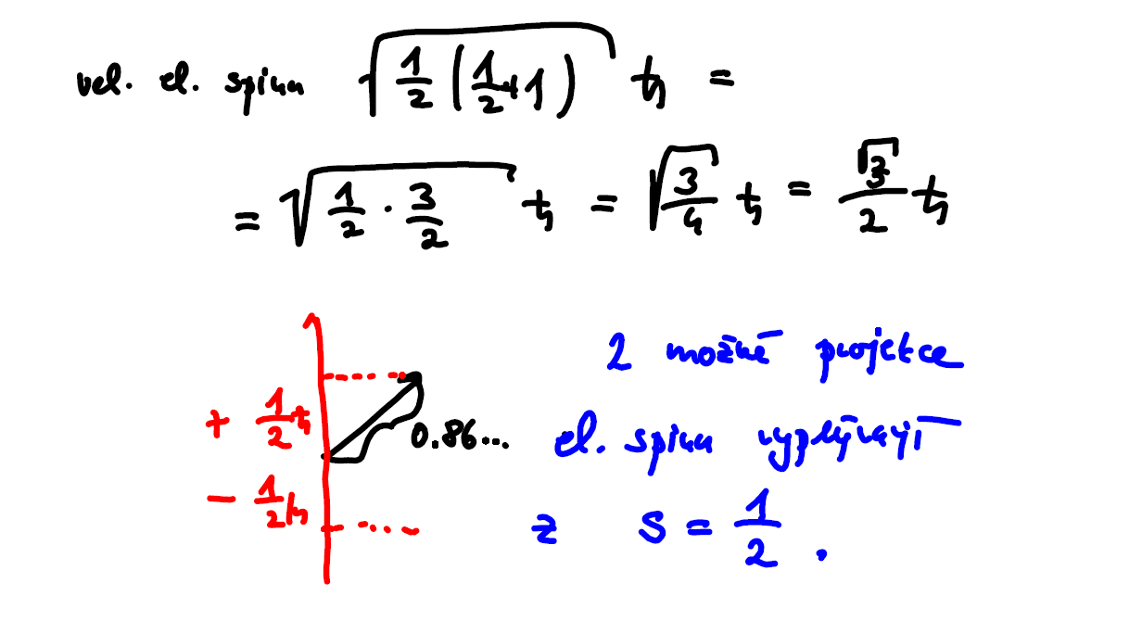

Slide 10
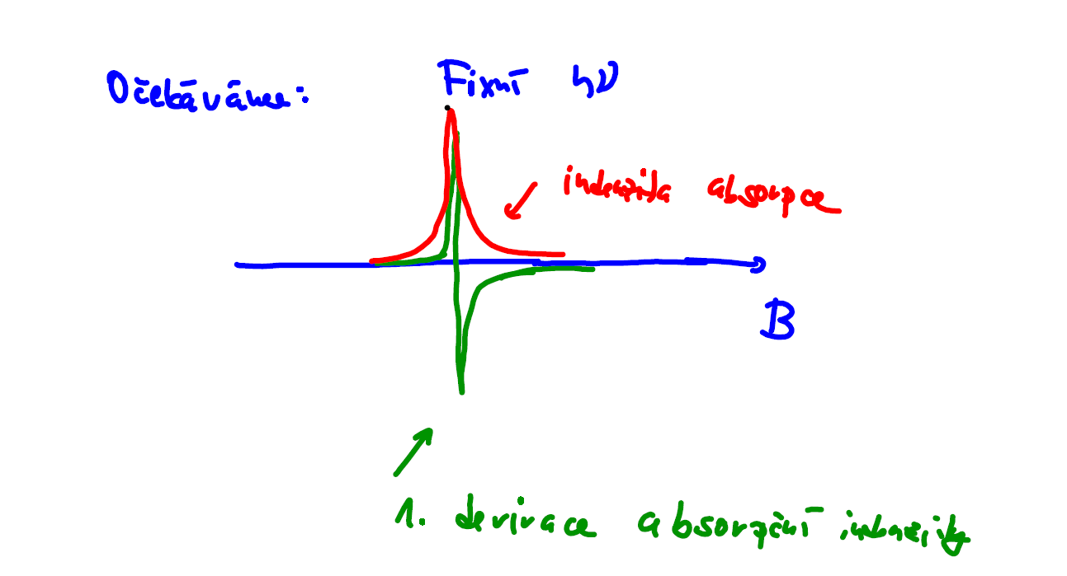

Slide 11
